Slide 1
moment项目汇报
moment是一款专注于推荐本地特色生活方式的应用，每天推荐给你具有本地特色的线下体验店，比如极限的户外运动、一种简单乐器的学习、DIY手工作坊的体验等等。
汇报人
闫承惠

Slide 2
CONTENTS
01
05
项目业务介绍
项目收获
02
项目使用技术介绍
04
项目难点
03
项目演示

Slide 3
Contents
01
项目业务介绍

Slide 4
项目业务介绍
项目成员
产品经理：田童
项目经理：闫承惠
其他成员：
安卓：李拯凡 吕向阳
H5：朱勇 王凯 闫承惠
UI：周涛 田童

Slide 5



项目业务介绍
用户引导页面

Slide 6
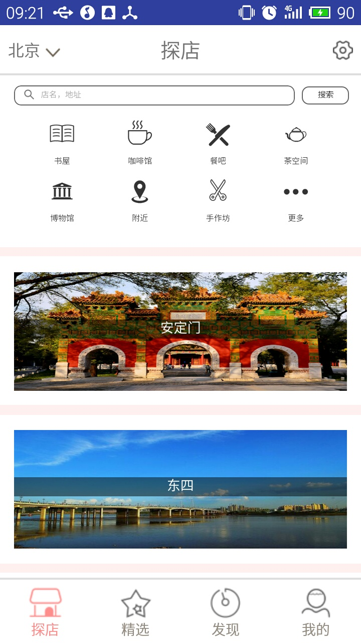
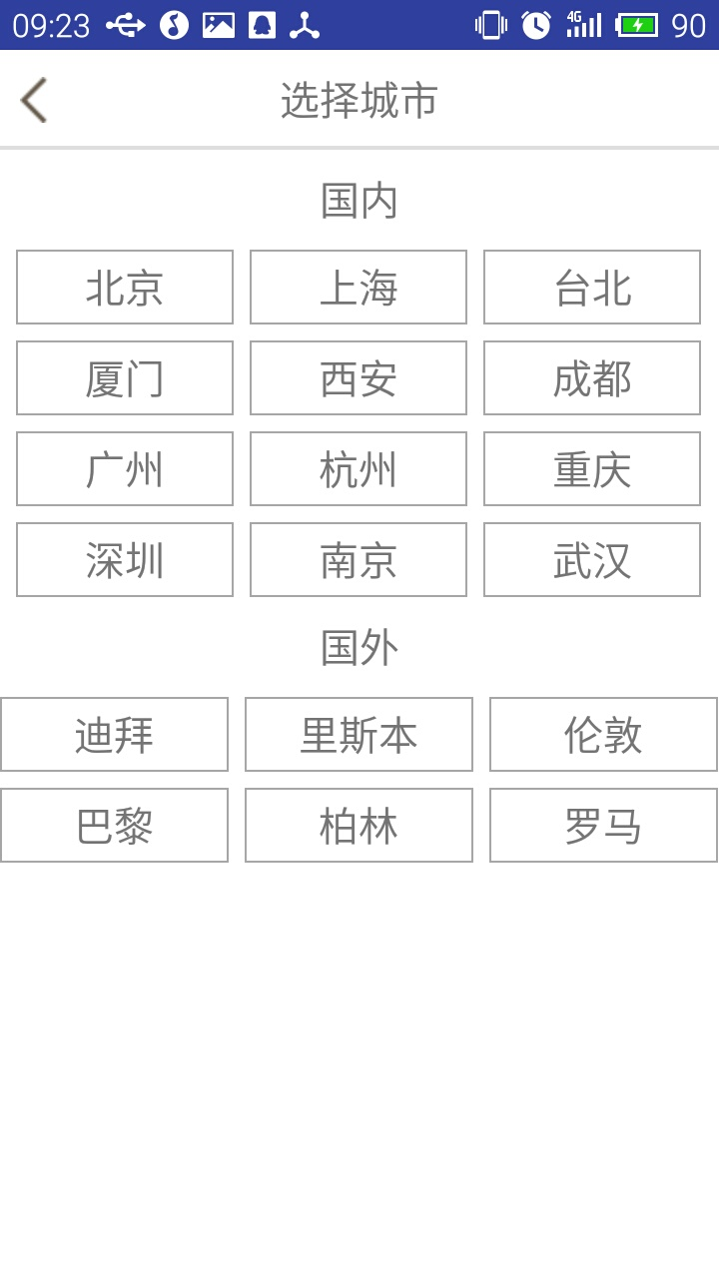
项目业务介绍
探店页面
如图所示
用户可以通过左上角的按钮选择城市

Slide 7
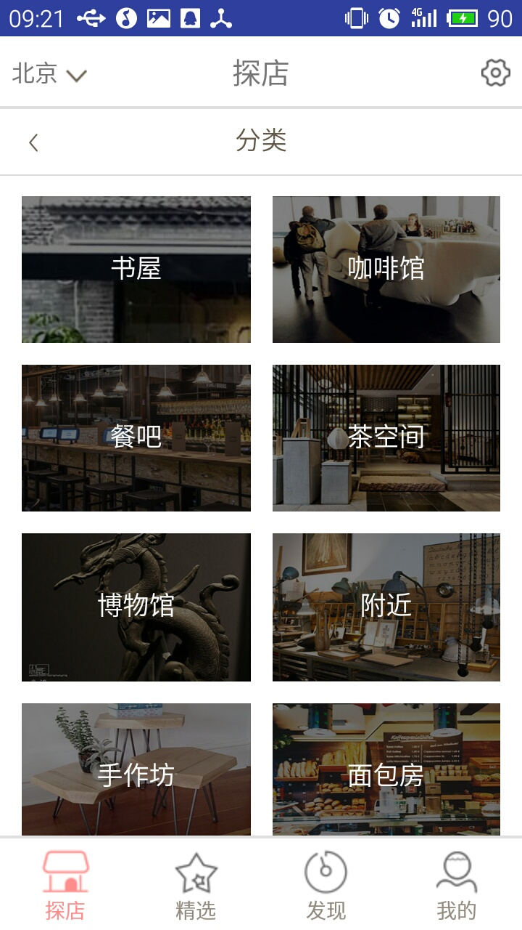
项目业务介绍
探店页面
如图所示
用户可以通过点击更多
跳转到分类页面

Slide 8

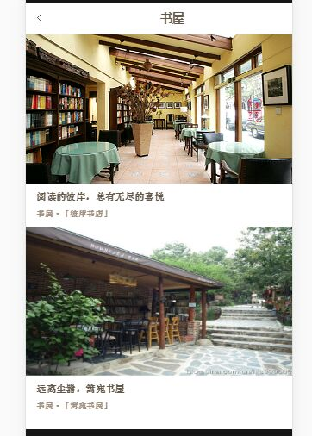
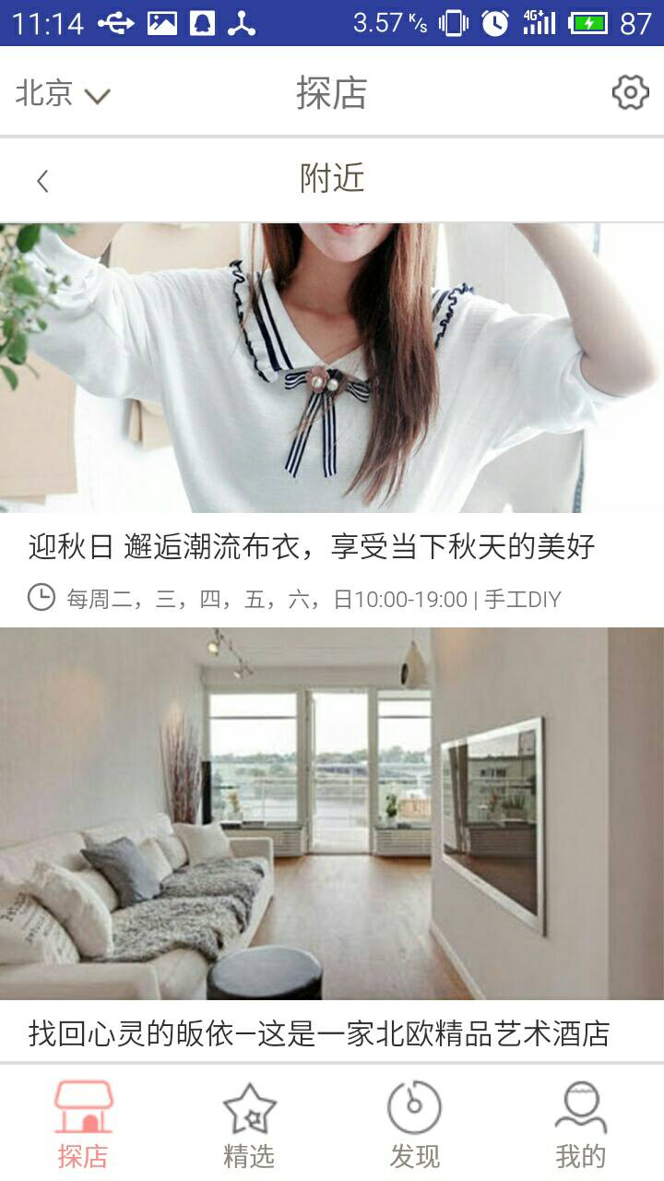
项目业务介绍
搜索下面链接的各个页面
如图所示
用户可以通过点击书屋、附近、手作坊
跳转到其他页面

Slide 9
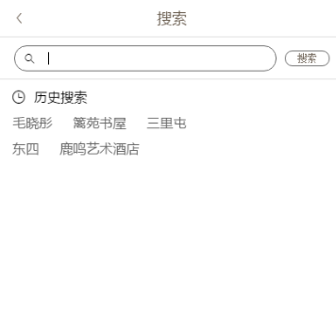
项目业务介绍
搜索页面
如图所示

Slide 10

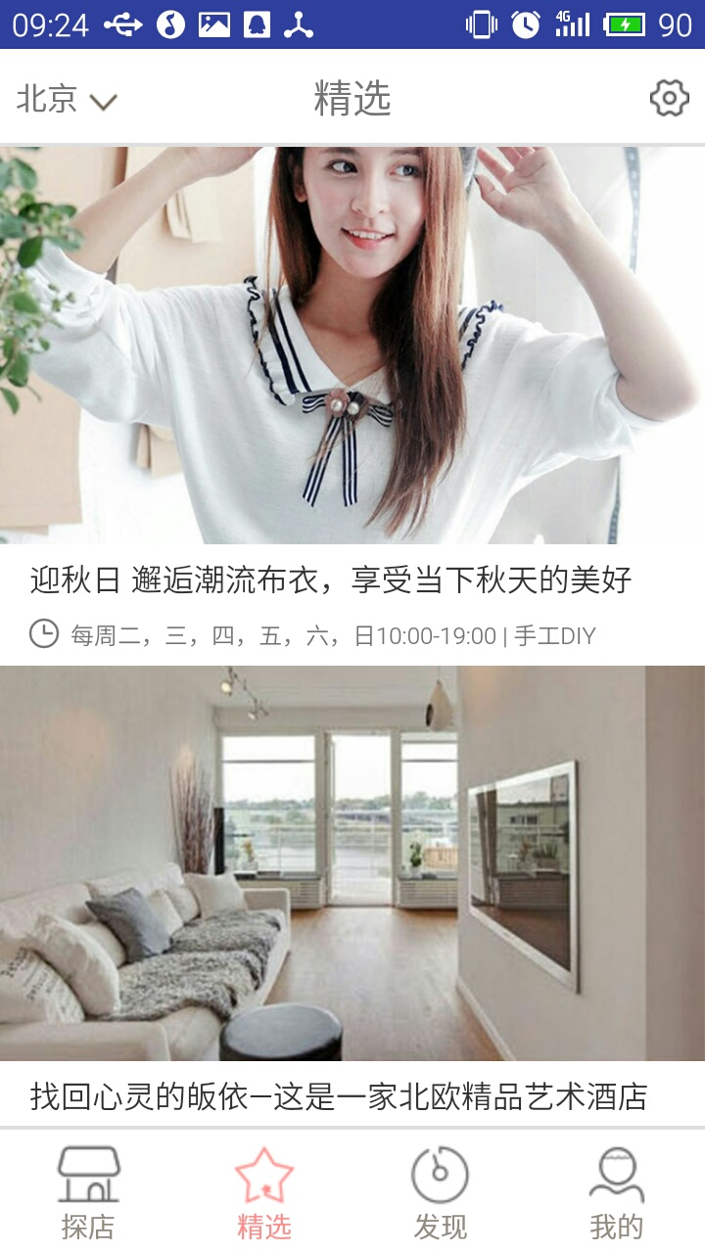
项目业务介绍
精选和发现
用户可以选择自己喜欢的内容
如图所示

Slide 11
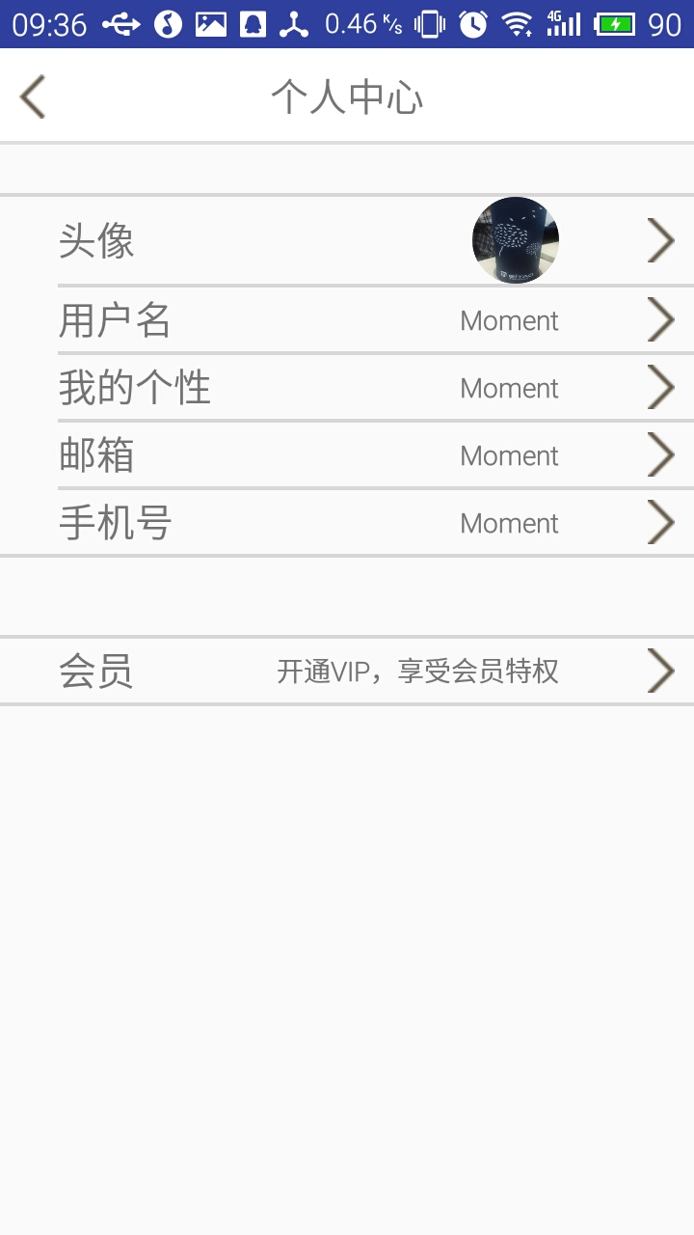
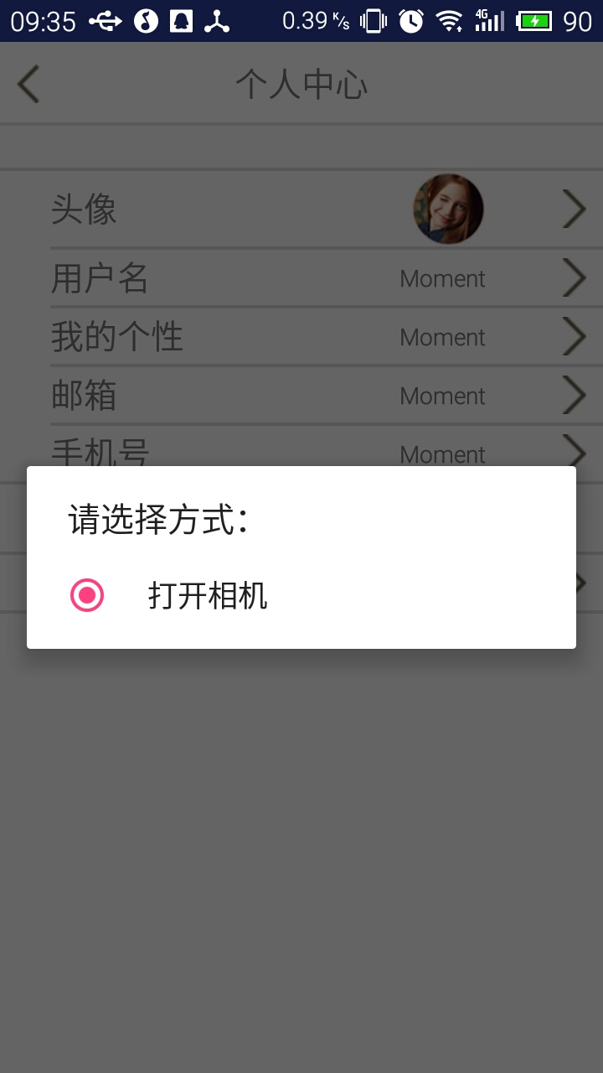
项目业务介绍
个人中心
人性化设计
如图所示
用户修改头像可以打开照相机自行设置，方便快捷。

Slide 12
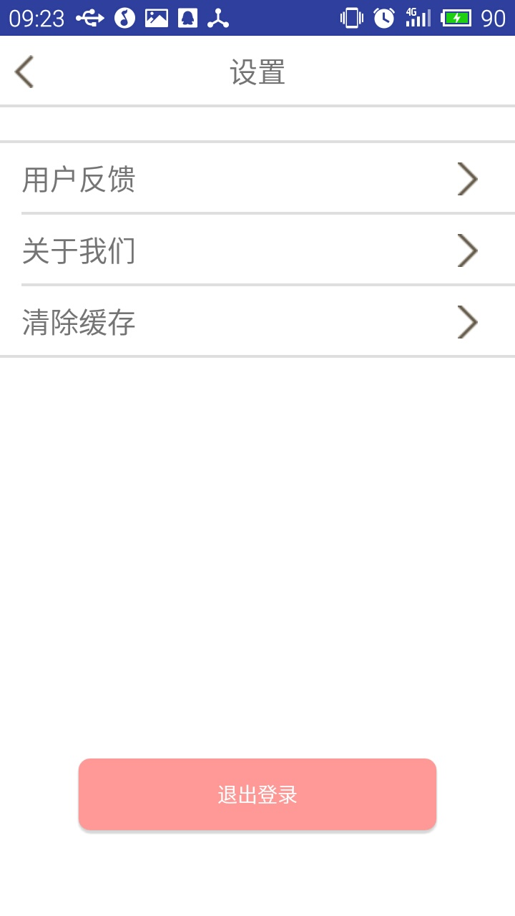
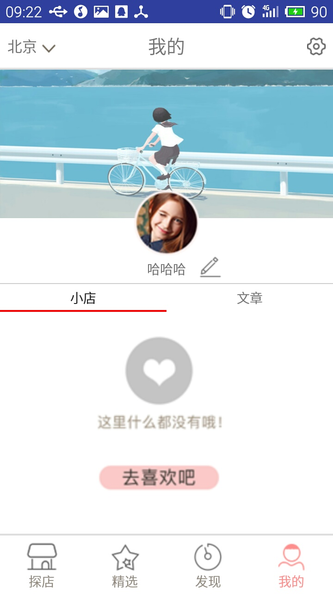
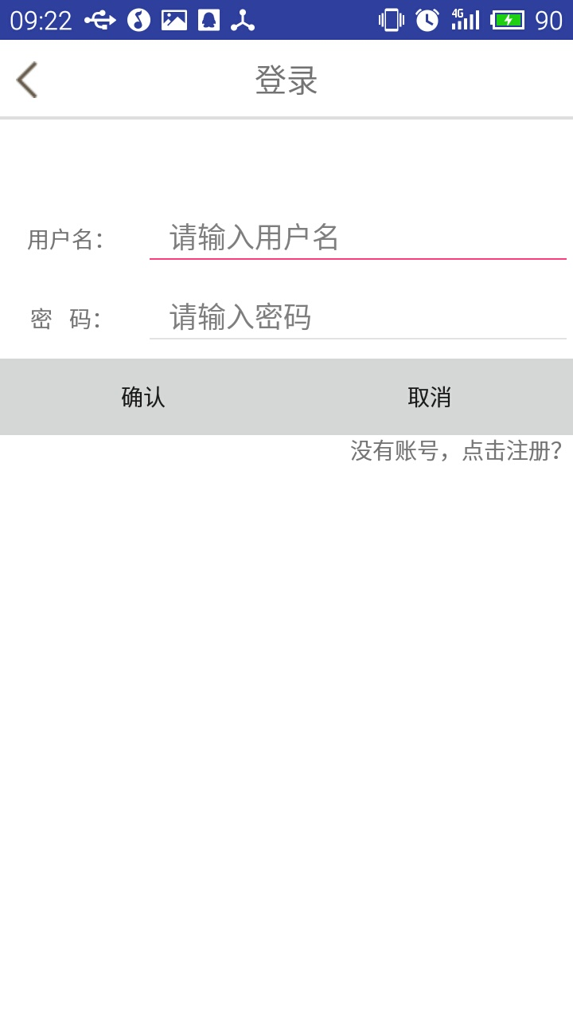
项目业务介绍
个人页面
如图所示
用户可以查看自己收藏的店铺和文章
以及设置和登录注册

Slide 13
Contents
02
项目使用技术介绍

Slide 14
项目使用技术介绍
HTML5+CSS
Android
1. CSS3弹性盒子flex布局
2. JS手机端自适应
3. 使用zepto框架
1. Webview
2. Sqlite数据库
3. 调用系统相机
4. viewpager
5. fragment
6. 自定义Acction Bar
7. SharedPreferences
对系统信息配置的存储

Slide 15
项目业务介绍
项目分工
李拯凡 Webview 导航界面 我的界面 个人中心
吕向阳 整体布局 sqlite数据库 自定义AcctionBar 、sharedpreferences登录界面
闫承惠 安定门 分类 搜索 精选 DIY 这五个页面
朱勇 首页 书屋 篱苑书屋 发现 我的 这五个页面
王凯 整合页面
田童 负责页面设计
周涛 负责页面设计

Slide 16
Contents
03
项目演示

Slide 17
Contents
05
项目收获

Slide 18
项目收获
1
2
3
学会了使用多种技术
实践了所学的知识
查漏补缺，课上不懂的知识通过实践和老师的讲解，豁然开朗，加深了对代码的理解。

Slide 19

感谢聆听！

